Slide 1
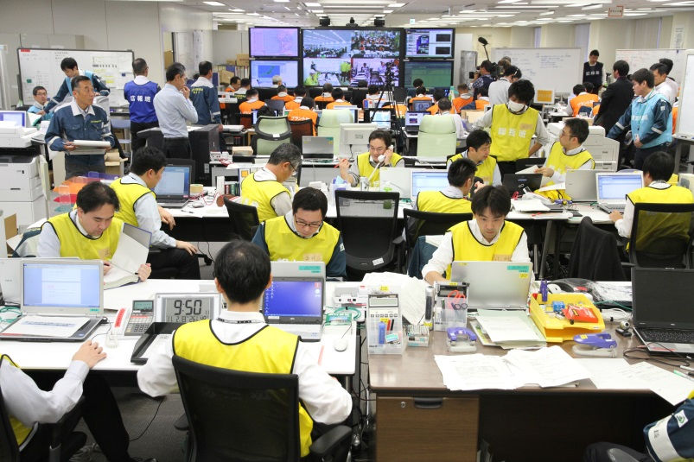
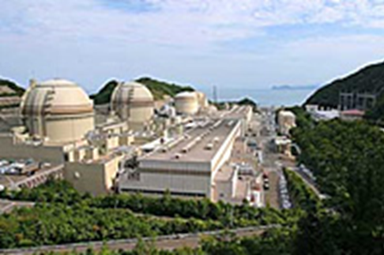

人と環境を守る組織
であるために
～確かな規制と国民の安全～
原子力規制庁

Slide 2
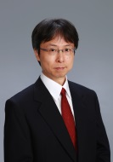
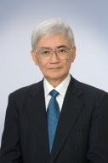
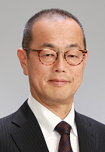
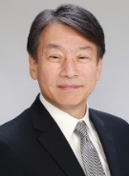
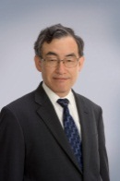
原子力規制委員会の発足
原子力規制体系を再構築し、国民の信頼を回復するために、
平成２４年９月１９日、原子力規制委員会が発足しました。
定員 1,027人 （H30.4時点）
原子力規制委員会（環境省の外局：政治から独立した委員会）
原子炉安全専門審査会
核燃料安全専門審査会
放射線審議会
原子力安全人材育成センター※
原子力規制庁（委員会の事務局）
※施設等機関
原子力規制庁は、
「原子力に対する確かな規制を通じて、人と環境を守る」 という使命のもと、活動しています。
原子力規制庁が行っていること
・原子力発電所などの審査及び検査 ・原子力災害対策と放射線規制
・最新の安全研究 ・原子力規制事務所による現場監視
・以上に関わる国際活動 ・・・etc

Slide 3

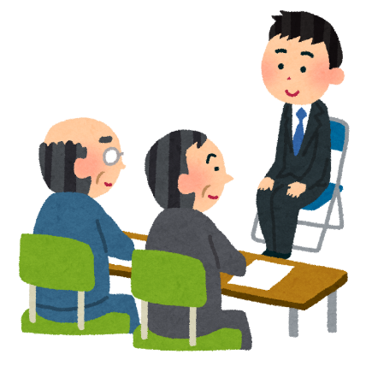
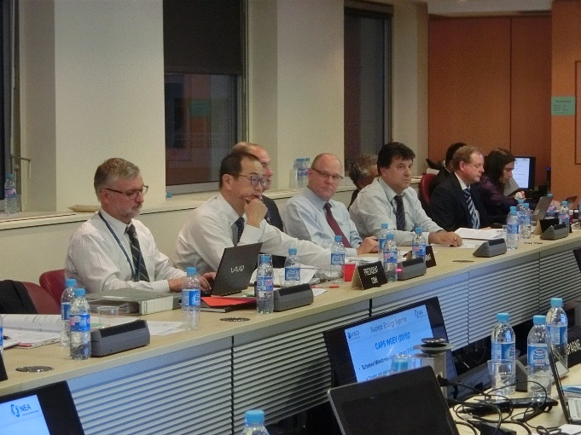
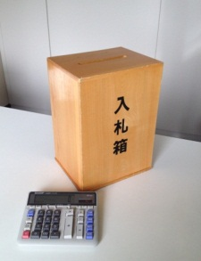
規制を支える業務
規制を行うためには、技術的な専門性だけでなく、物品、人材、予算の確保と様々な段取りや手続きを行う、いわゆるバックオフィス業務も重要です。これらの業務は効率性を考えるとともに正確かつ速やかに行うことが求められます。
【業務例】
・予算の確保、執行
・放射線管理や安全研究の
委託契約
・職員の採用、配置転換の実施
・国際会議の開催準備
・訓練や研修の実施準備
・職場環境の整備、物品調達
など、規制を支える業務は多岐にわたります。

Slide 4
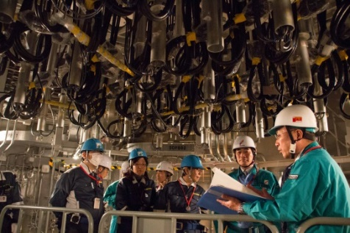
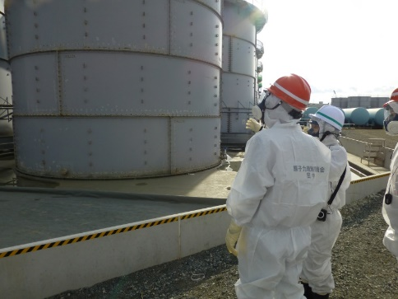
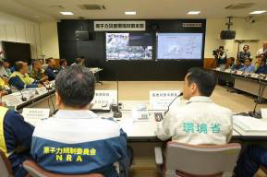
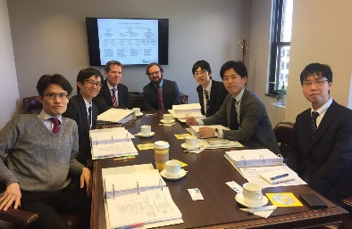
「人」と「組織」の特長
・二度と福島原子力発電所事故のような事故を起こさないという強い思い
・原子力に関わる者としての高い倫理観を持って、世界最高水準の安全を目指す決意
・風通しの良さ

Slide 5
職場の魅力
中央省庁全体の取り組みとして、ワークライフバランスや女性職員の活躍などを推進しています。原子力規制庁において、働きやすい職場を目指して積極的に取組みを行っています。
障害の特性に合わせた多様な働き方
・テレワークの柔軟な運用（障害特性などに配慮した条件等の緩和）
・フレックスタイム制度の活用など、柔軟な出勤時間、退勤時間の設定が可能。
障害への理解
・平成２７年から法定雇用率達成済み
・合理的配慮に関する研修を全職員に実施（毎年）
・人事課に障害を持つ職員のための相談窓口を設置
仕事と家庭の両立に向けて
・定時退庁日の設定や、会議の時間を１６時までとするなど、メリハリのある勤務時間の環境づくり、評価への反映など。
・出産、育児、介護等にかかる休暇等制度の取得の推奨

Slide 6
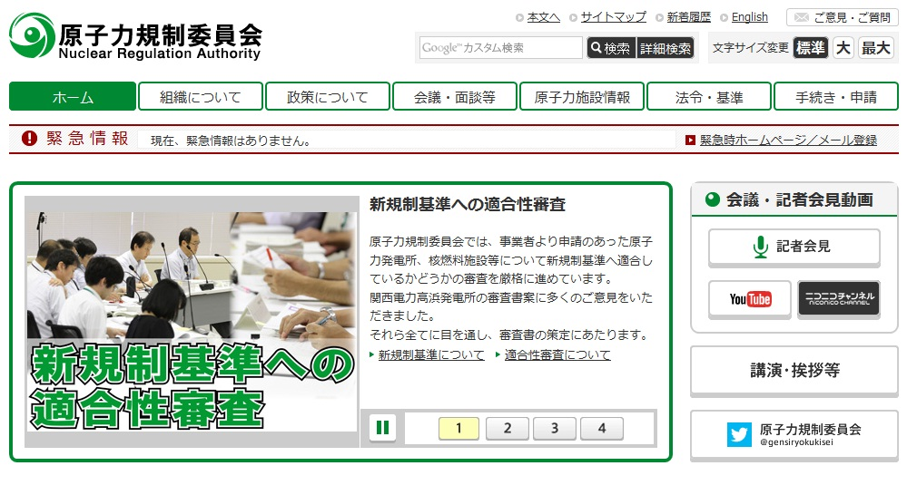
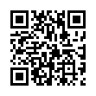
原子力規制行政に興味がある方は
原子力規制委員会ホームページをご覧下さい。
ホームページでは、
規制委員会の施策や委員会が決定した事項
本委員会をはじめとした 各種会議の資料
会議や記者会見の中継
規制の透明性確保のための各種取組
などをみることができます。
http://www.nsr.go.jp/index.html

